Slide 1
Space war
Миша Мишин

Slide 2
Идея проекта
Создание игры связанное с космической тематикой

Slide 3
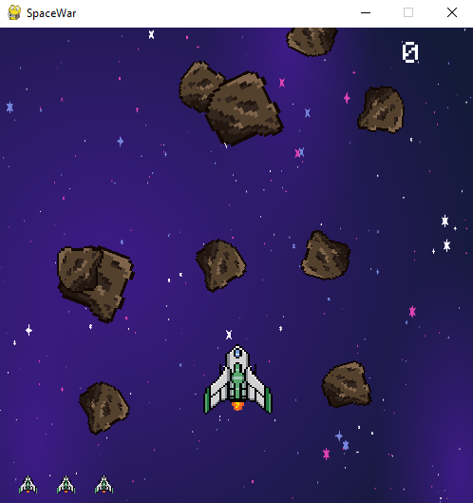
реализация
Наличие нескольких окон:
Главное меню
Меню с информацией
Финальное окно
Окно с самой игрой
Score.txt

Slide 4
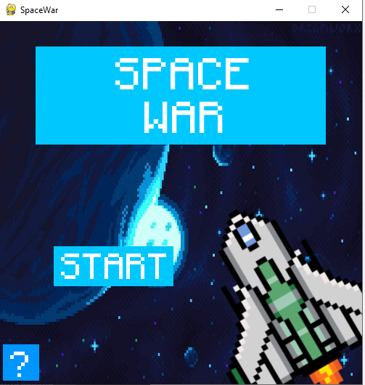
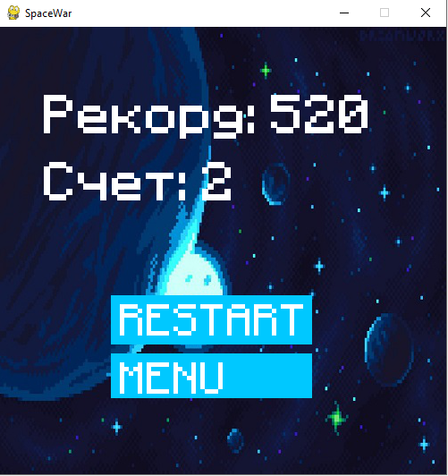
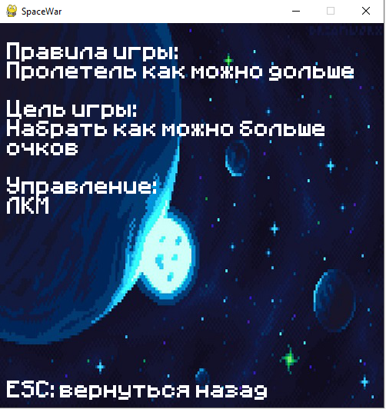

Slide 5
Заключение
При дальнейшей работе над этим проектом, я бы хотел добавить объект, который персонаж подбирает и вместо 1 пули, становится 2. И я хотел бы добавить доп жизни.

